Slide 1
C++ exceptions
Thiago R Adams - 2009 http://www.thradams.com/ thiago.adams@gmail.com

Slide 2
Agenda
Introdução
Visão geral
Mecanismo de exceções
Exception safety
Comparações com código de retorno
Adições para C++ 0x
Perguntas

Slide 3
Objetivos
Abordar o problema da propagação de erros com a utilização de exceções sob o ponto de vista prático, fazendo comparações com outros mecanismos de propagação

Slide 4
Visão geral

Slide 5
Por que tratamos erros?
Erros ocorrem
Evitar estado ilegal da aplicação
Evitar fechar a aplicação

Slide 6
Por que propagar erros?
Nem sempre é possível tratar o erro no ponto aonde ele é detectado e vice versa.

Slide 7
Formas de propagação do erro
Retornar código de erro
Sim ou não + “GetLastError”
Retornar valor inválido
Exceções

Slide 8
Motivação para exceções
Não modifica assinatura da função
Propagação automática
Impossível ignorar o erro

Slide 9
Mecanismo

Slide 10
Mecanismo
void Inicio() { try { Parte1(); } catch(Erro) { // tratamento } }
void Parte1() { Parte2(); }
void Parte2() { //erro? throw Erro(); }
Inicio
Parte1
Parte2

Slide 11
Características
Mecanismo não local
Síncrono
Permite polimorfismo do erro ex: class ZeroDiv : public MathError { };
Não obriga classe base
Sucesso é implícito

Slide 12
Detalhes do catch
A ordem do catch importa (ifs) catch(const ZeroDiv&) { } catch(const MathError&) { }
A maneira como declarar o tipo importa (object slicing)

Slide 13
Esquecimento do catch?
std::terminate();
Customização – std::set_terminate
Inicio
Parte1
Parte2

Slide 14
Re-lançar uma exceção
catch(...) “catch all”
try { } catch(...) { throw; }
try { } catch(...) { throw Outro(); }
Inicio
Parte1
Parte2
~
~
~

Slide 15
Stack unwinding
Processo da troca de escopo do ponto do throw até o ponto do catch
Todos destrutores são chamados
Requer RAII – (Resource acquisition is initialization)
Inicio
Parte1
Parte2
~
~

Slide 16
Exceções em construtores
Recomendado
~Destrutor() Nunca é chamado
Objeto
~
~

Slide 17
Invariante no construtor
class X {
Pointer * p;
X() { p = null; }
ErrorCode Create() { p = Create(s); if (p == null) return error;
}
ErrorCode F() {
if (!p) ErrorCode;
}
};
class X {
Pointer * p;
X(const char* s) {
p = Create(s);
}
void F() { //p is valid !
}
};

Slide 18

Exceções em destrutores
O destructor pode ser chamado durante o stack unwiding.
Inicio
Parte1
Parte2
~()
~
~
???

Slide 19
Exceções em destrutores
STL requer que os tipos não lançarem exceções no destrutor.
O stack unwiding pode ser detectado: ~X() { if (!uncaught_exception()) throw Y; }
De maneira geral não é recomendado lançar exceções no destrutor.

Slide 20
Especificação de exceções
Inicio
Parte1
Parte2
Pode passar
Não pode passar

Slide 21
Especificação de exceções
void f() throw(); void f2() throw (...); void f3() throw (X, Y);
Visual C++ não suporta
Somente em runtime
Faz parte do tipo?
Templates ?
Não é recomendado

Slide 22
Especificação de exceções
Inicio
Parte1
Parte2
Pode passar
Bad_exception

Slide 23
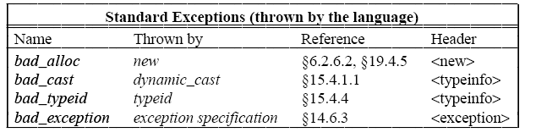
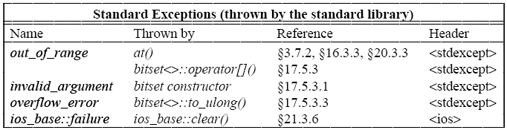
Exceções do C++

Slide 24
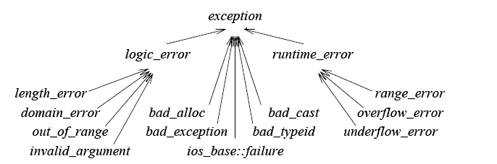
Exceções do C++
class exception
{
public:
exception() throw();
exception(const exception&) throw();
exception& operator=(const exception&) throw();
virtual ~exception() throw();
virtual const char* what() const throw();
};

Slide 25
O caso do new
Falha -> throw bad_alloc
Difícil de ser contornado
Libs podem mudar este comportamento

Slide 26
O caso do new nothrow
Operador new executa duas tarefas. 1 - Alocação da memória do objeto 2 - Criação do objeto
Na primeira fase o new nothrow retorna null em caso de falha.
Na segunda fase exceções escapam e o retorno não é null

Slide 27
Fronteira C – C++
Exceções não vem de código C Exceções não podem ir para código C
Código C, Callbacks, DLL
Inicio
Parte1
Parte2
Código C, Callbacks, DLL.
Barreira com catch

Slide 28
Fronteira C++ - thread
Inicio
Parte1
Parte2
join
Inicio
Parte1

Slide 29
O que lançar?
Tipos que só tem esta finalidade
Derivados de uma classe base
Representação de códigos de erro
Homogeneidade
Não lançar ponteiros
Mensagem não é para o usuário
Classe mais especializada que existir

Slide 30
Quando lançar uma exceção?
Quando é possível
Pelos mesmos motivos aonde se propaga erros
Tarefa não pode ser completada de acordo com a assinatura da função T * find(key) T* get(key) T& get(key)

Slide 31
Quando lançar uma exceção?
Construtores
Operadores
Não lançar exceções em destrutores
Considerar a performance
Considerar escopo do uso
Considerar relação com API nativa
Considerar criar uma função para lançar exceção

Slide 32
Aonde colocar o catch?
Aonde é preciso
Aonde for possível tratar o erro
Quando a operação tem um significado completo
Não abuse
Catch ... Throw ? RAII

Slide 33
Como testar?
Nada especial
Verificar caminho do erro
Forçar o erro
Unit test

Slide 34
Exception safety

Slide 35
O que é Exception safety?
Bom comportamento
Sem memory leaks
Invariante intacto
Neutralidade para templates e funções desconhecidas
Não é privilégio das exceções.
É um problema local

Slide 36
Classificação das funções na presença de erros
Garantia básica – basic guarantee
Garantia forte – strong guarantee
Não falha – no fail

Slide 37
Garantia básica
Estado pode estar alterado, mas consistente
Sem leaks
Seguro para destruição

Slide 38
Garantia forte
Estado inalterado
Estilo - Commit / Rollback

Slide 39
Garantia de não falhar
Nunca falha
Exemplos: get(), destructor, release, destroy, swap,

Slide 40
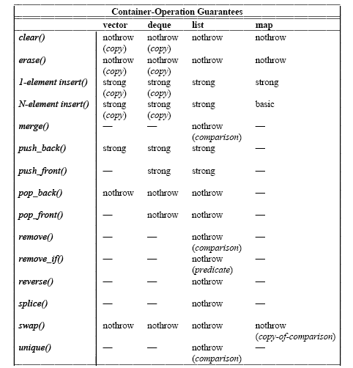
Garantias na STL

Slide 41
Técnicas para gerar funções exception safety
RAII
Estilo commit
Temporários
Smart pointers
Use funções com garantia “no fail”

Slide 42
Exemplo – Montar um vector em uma função com garantia forte.
void make(std::vector<int>& v)
{
std::vector<int> temporario;
for (int i = 0; i < 100; i++)
{
temporario.push_back(NewInteger(i));
}
v.swap(temporario); //não falha
}

Slide 43
Exemplo: Fazer transferência de dono
void AddNew(vector<T*>& v)
{
std::auto_ptr<T> sp(new T());
v.push_back(sp.get());
sp.release();
}

Slide 44
Exemplo – caso do construtor
class X
{
T * m_p1, m_p2;
X {
auto_ptr<T> sp1(new T);
auto_ptr<T> sp2(new T);
m_p1 = sp1.release(); //commit
m_p2 = sp2.release(); //commit
}
~X() {
delete m_p1;
delete m_p2;
}
}
class X
{
auto_ptr<T> m_p1, m_p2;
X : m_p1(new T), m_p2(new T) {
}
}

Slide 45
Estilo commit
void f() { temporários Parte “nothrow” Parte throw(...)
Parte “nothrow” //commit }
Preparado para throw - RAII
Rollback
Rollback sempre?

Slide 46
Discussão
Existe uma melhor ou pior garantia?
É possível sempre ter a garantia forte?
Documentação das garantias

Slide 47
Comparações

Slide 48
Comparação com código de retorno
Inicio
Parte1
Parte2
~
Exceções
catch (outro) catch (exception) esqueci catch não vi o tipo informação completa
Não interessa o tipo
Novo tipo
Inicio
Parte1
Parte2
~
Código retorno
~
Lib1
~
~
If FAILED() que mais eu sei? Aonde pergunto mais sobre o erro?
Lib2
Esqueci
Novo tipo

Slide 49
Comparação com código de retorno
Nem todos compiladores suportam exceções
Código de retorno tem o teste imediato – são mais simples quando este é o objetivo
Uma função auxiliar escrita com código de retorno se integra facilmente nos dois tipos de propagação de erros. A recíproca não é verdadeira

Slide 50
Cuidado ao misturar os dois estilos
Uma função só deve ter um tipo de propagação de erro
É melhor ter um função com código de retorno auxiliando a função que lança exceções do que o contrário.
O método de propagação se propaga
Só propagar um método de propagação de erros no módulo
Usa STL ? Então usa propagação por exceções.

Slide 51
Quando usar um ou outro?
Você pode usar os dois no mesmo projeto. Não na mesma função!
Prefira exceções quando você tem que quebrar a assinatura da sua função para acomodar o código de erro.
Integração com C
Homogenidade

Slide 52
Quando usar um ou outro?
Construtores , operadores
Quanto maior seu “call stack” maior o sinal que a propagação por código de retorno é manual e suscetível a erros.

Slide 53
Como manter a clareza ao usar dois métodos de propagação?
Funções com retorno void não propagam código de erro
Funções com retorno void e documentadas com throw() não propagam exceções ex: void f() throw();

Slide 54
Como manter a clareza ao usar dois métodos de propagação?
Funções com código de retorno não propagam exceções ex: HRESULT Create();
Todas as outras podem lançar exceções
Tenha uma política para tratamento de erros e um padrão homogêneo no mínimo por módulos

Slide 55
Novidades para o C++ 0x

Slide 56
Exceptions e C++ 0x
exception_ptr current_exception();
void rethrow_exception(exception_ptr p); template<class E> exception_ptr copy_exception(E e);

Slide 57
Exceptions e C++ 0x
nested_exception
template<class T> void throw_with_nested(T&& t); // [[noreturn]]
template <class E> void rethrow_if_nested(const E& e);

Slide 58
Perguntas?

Slide 59
Referências
The C++ Programming Language - Stroustrup
Exceptional C++ Style: 40 New Engineering Puzzles, Programming Problems, and Solutions - Sutter
Working Draft, Standard for Programming Language C++ [N2914=09-0104]
http://www.boost.org/community/exception_safety.html
http://msdn.microsoft.com/en-us/library/ms229014(VS.80).aspx

